Slide 1
Подготовила воспитатель
МАДОУ №47 «Дельфин»
Тарчева Светлана Александровна.

Slide 2
Когда лежит на речках лед
И вьюга мчится вдаль,
Чудесный праздник нам несет
Задумчивый февраль.
Наступит праздник всех солдат,
Защитников, бойцов.
Поздравить будет каждый рад
И дедов, и отцов!
Я нарисую пароход,
Где папа капитан.
Отважно папа мой плывет
Из дальних-дальних стран.
Я нарисую самолет,
Где папа командир.
И дни, и ночи на пролет
Спасает папа мир.
Я нарисую пистолет
И всадника в седле.
Я знаю: лучше папы нет
Героев на земле!

Slide 3
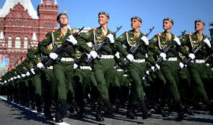
Российская армия- это вооруженные силы
нашей Родины, которая защищает ее честь, независимость и свободу.

Slide 4
В вооруженные силы РФ входят:
Сухопутные войска.
Военно-воздушные силы.
Ракетные войска стратегического назначения.
Военно-морской флот.
Войска противовоздушной обороны страны.

Slide 5
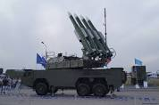
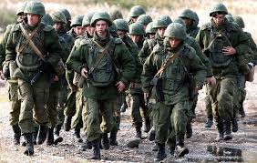
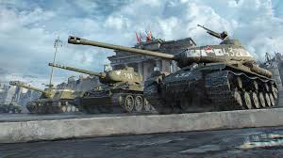
Сухопутные войска
Ракетные части
Артиллерия
Пехота
Танки

Slide 6
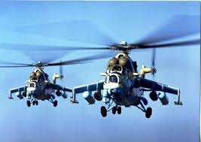
Военно-воздушные силы
Вертолетные
части
Бомбардировочные
истребители

Slide 7
Ракетные войска стратегического назначения
Машина боевого управления

Slide 8
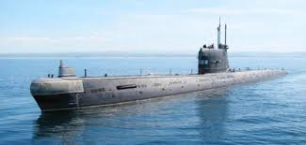
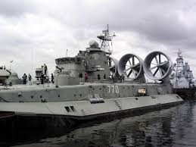
Военно-морской флот
Морская авиация
Подводная лодка
Боевой корабль

Slide 9
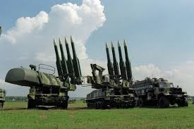
Войска противовоздушной обороны страны
Самолеты истребители
Зенитные ракеты

Slide 10
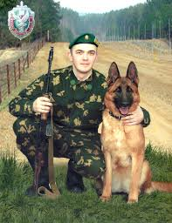
Загадки на военную тематику
Брат сказал: «Не торопись!
Лучше в школе ты учись!
Будешь ты отличником-
Станешь(…)

Slide 11
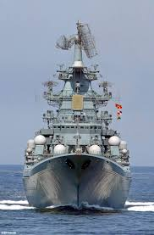
Моряком ты можешь стать,
Чтоб границу охранять.
И служить не на земле,
А на военном (…)

Slide 12
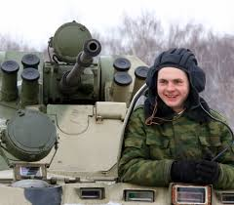
Снова в бой машина мчится,
Режут землю гусеницы,
Та машина в поле чистом
Управляется (…)

Slide 13
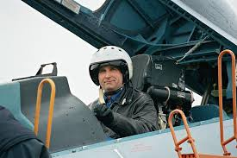
Самолет парит как птица,
Там- воздушная граница.
На посту и днем, и ночью
Наш солдат- военный (…)

Slide 14
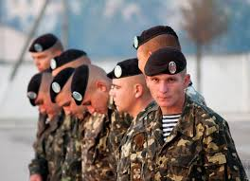
Можешь ты солдатом стать
Плавать, ездить и летать,
А в строю ходить охота –
Ждет тебя, солдат, (…)

Slide 15
Подрасту, и вслед за братом
Тоже буду я солдатом,
Буду помогать ему
Охранять свою (…)

Slide 16
Любой профессии военной
Учиться надо непременно,
Чтоб быть опорой для страны,
Чтоб в мире не было (…)

Slide 17
Пословицы и поговорки
Герой- за Родину горой.
Жить- Родине служить.
Где смелость- там победа.
Смелого, враг не возьмет.
Смелый боец- в бою молодец.
Чем крепче дружба, тем легче служба.
Плох тот солдат, который не мечтает стать генералом.
Тяжело в учении- легко в бою.
Если армия сильна- непобедима и страна.
Народ и армия -едины.

Slide 18
Спасибо за внимание!!!

